Slide 1
День защитника отечества

Slide 2
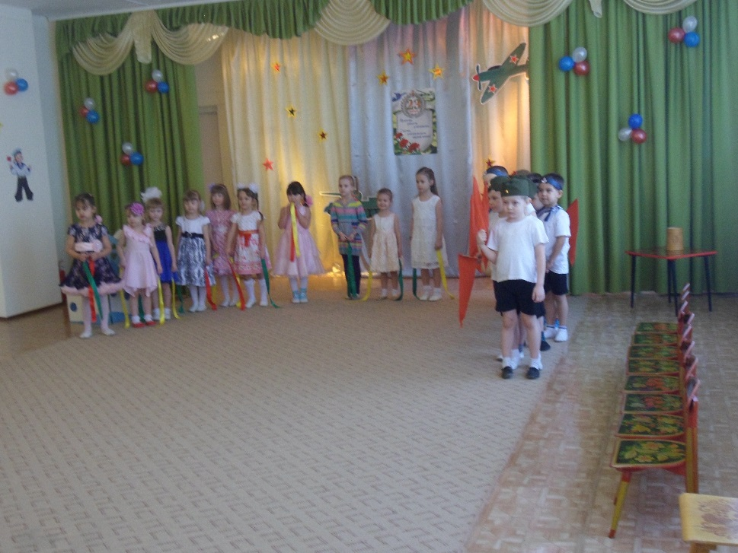
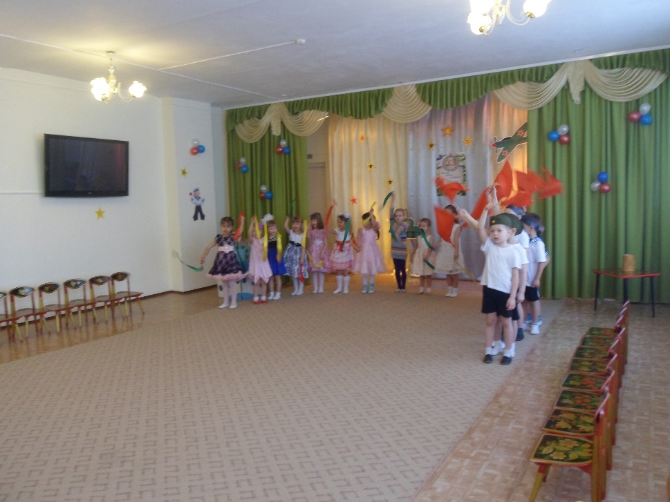
Славной Армии - Салют!!!

Slide 3
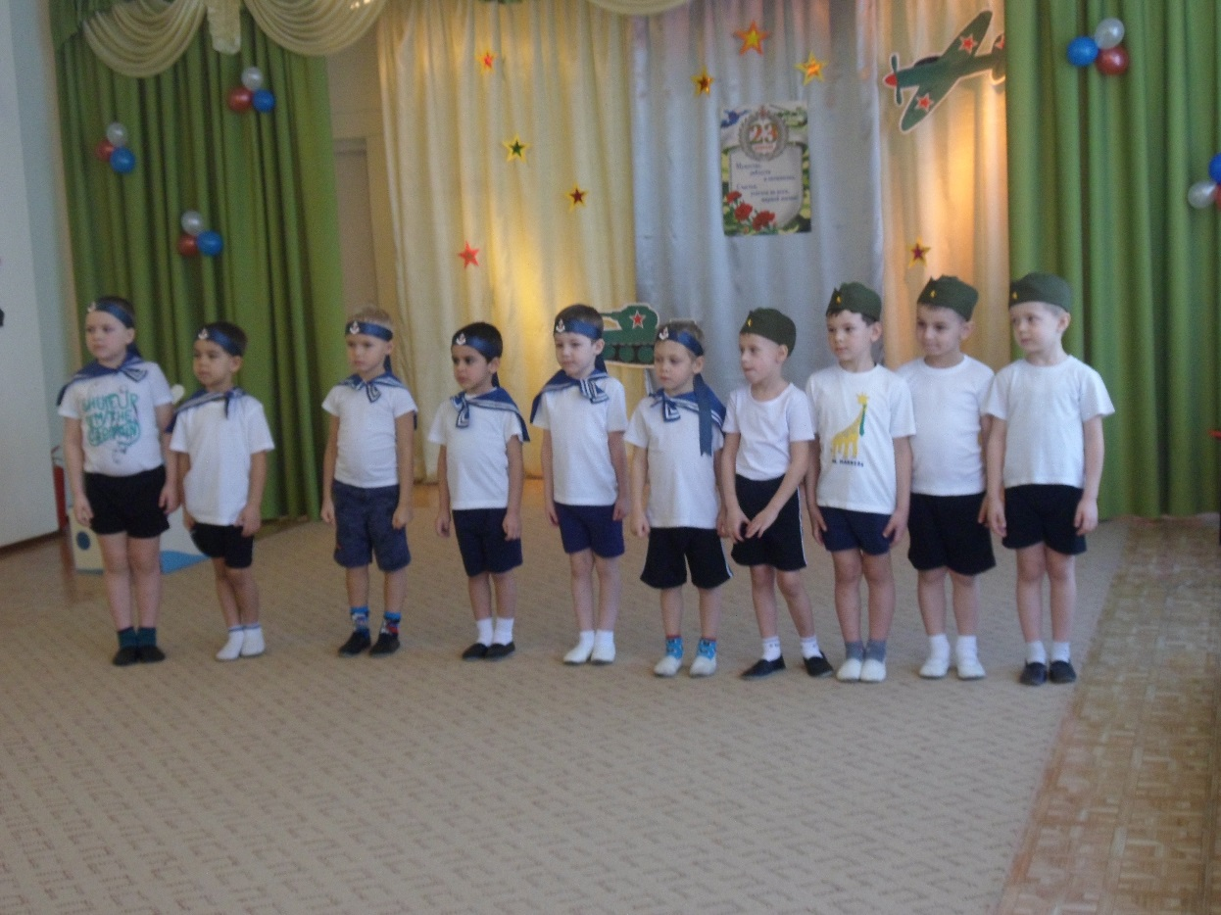
«Мы немного подрастем И в армию российскую пойдем. Мы будем доблестно служить И Родиной мы будем дорожить».

Slide 4
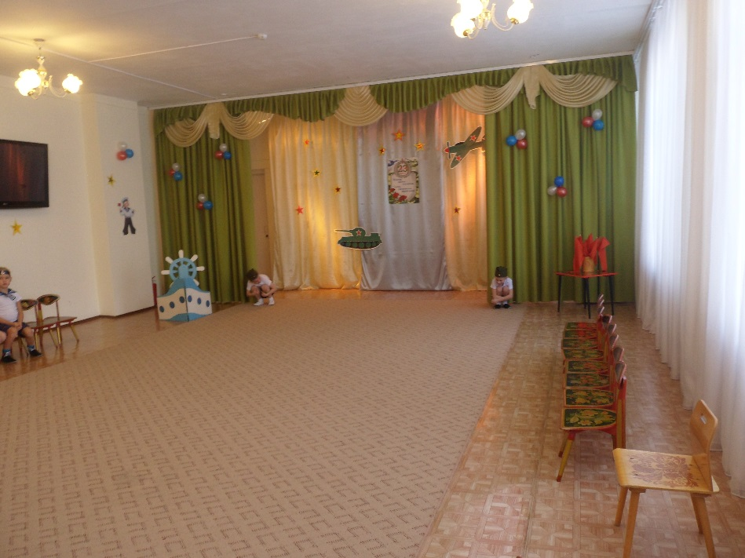
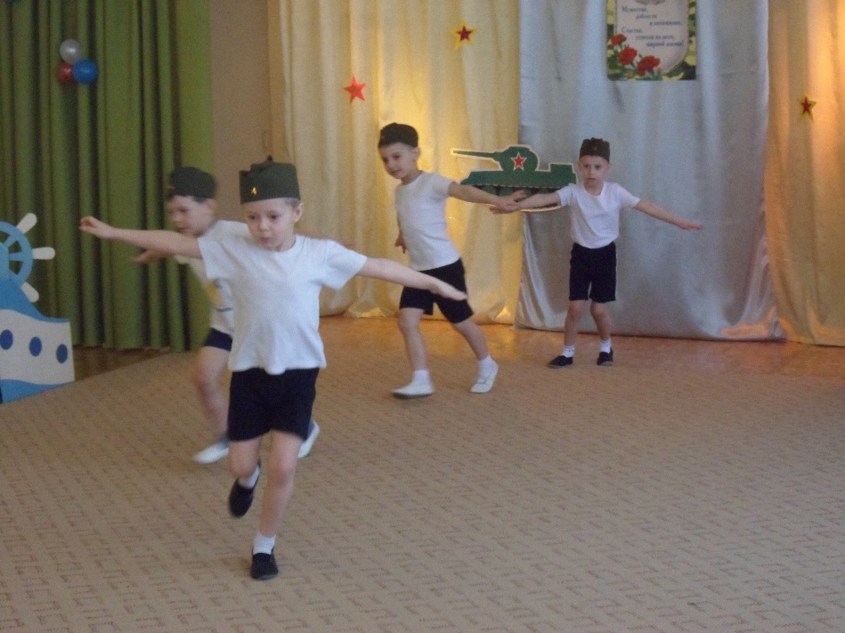
«Лётчик знает своё дело, В небе водит самолёт. Над землёй летит он смело, Совершая перелёт».

Slide 5
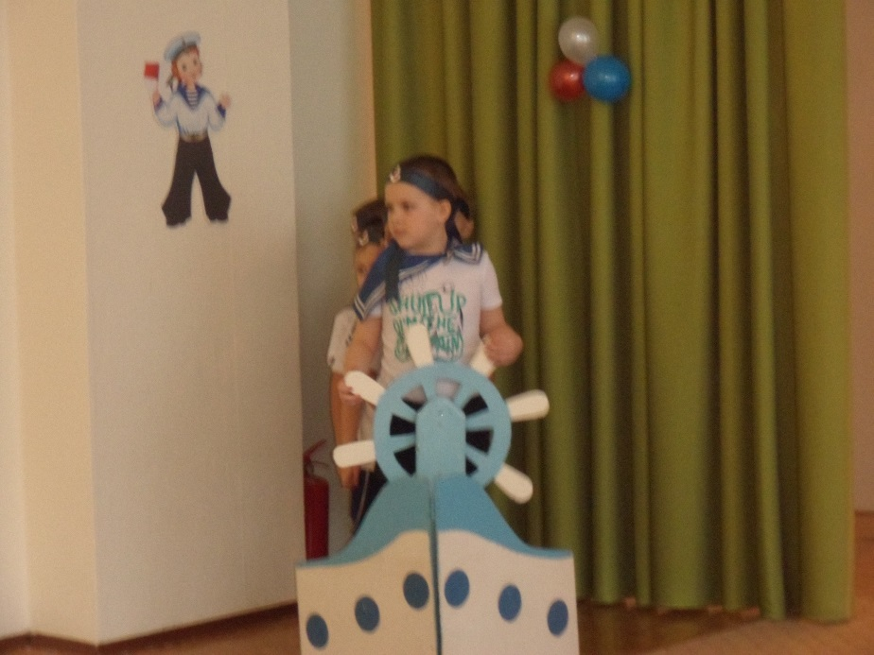
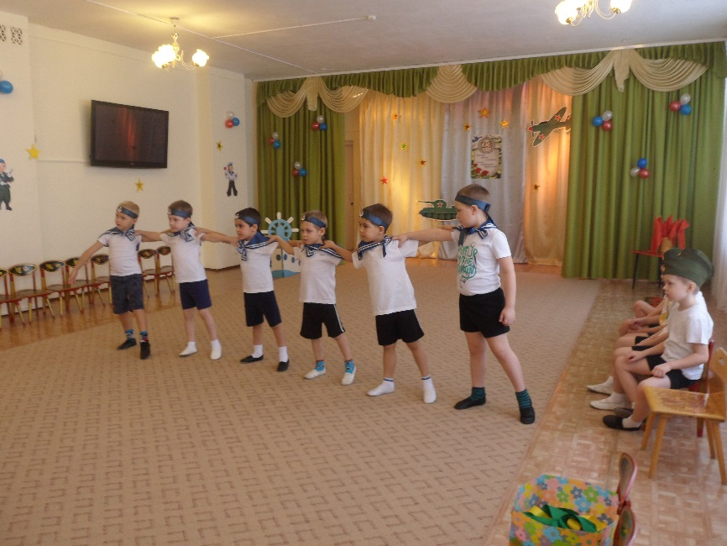
«В море вышли моряки, И отважны, и крепки, И по морю повели В путь далёкий корабли».

Slide 6
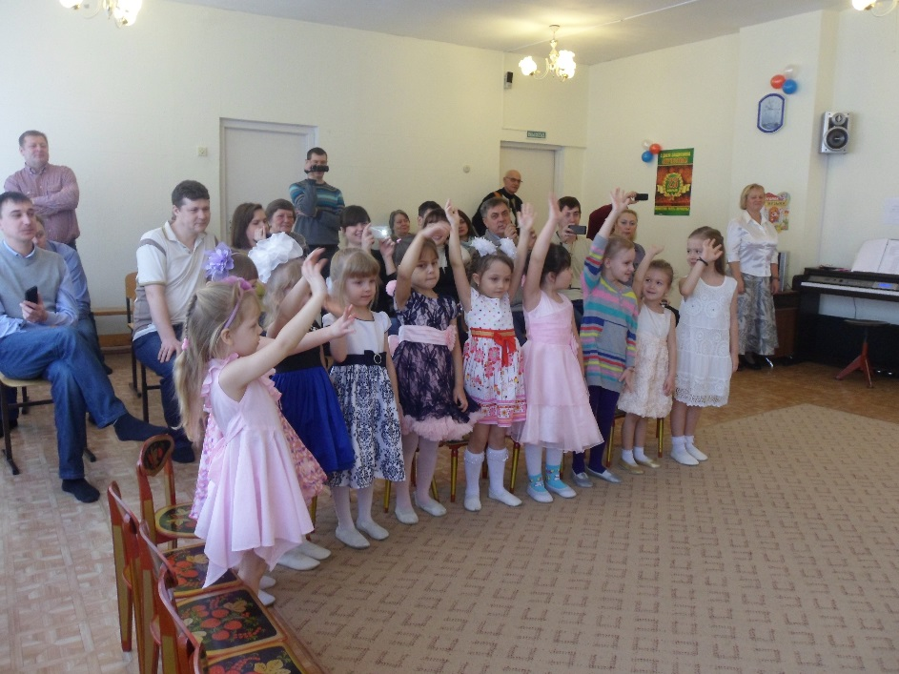
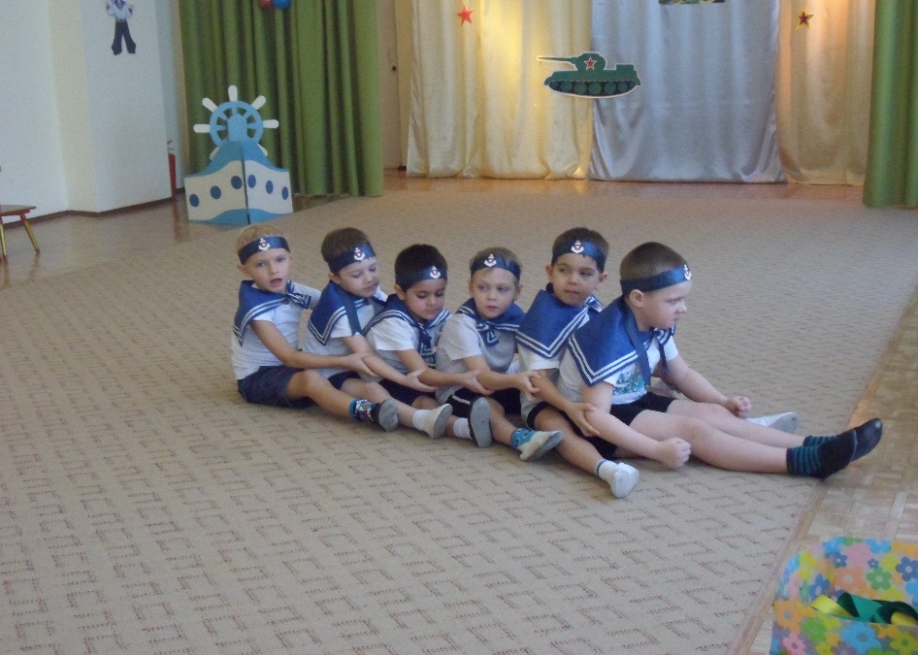
Мы, ребята, любим море. По морям да по волнам В боевом идём дозоре – «Нынче здесь – а завтра там!»

Slide 7
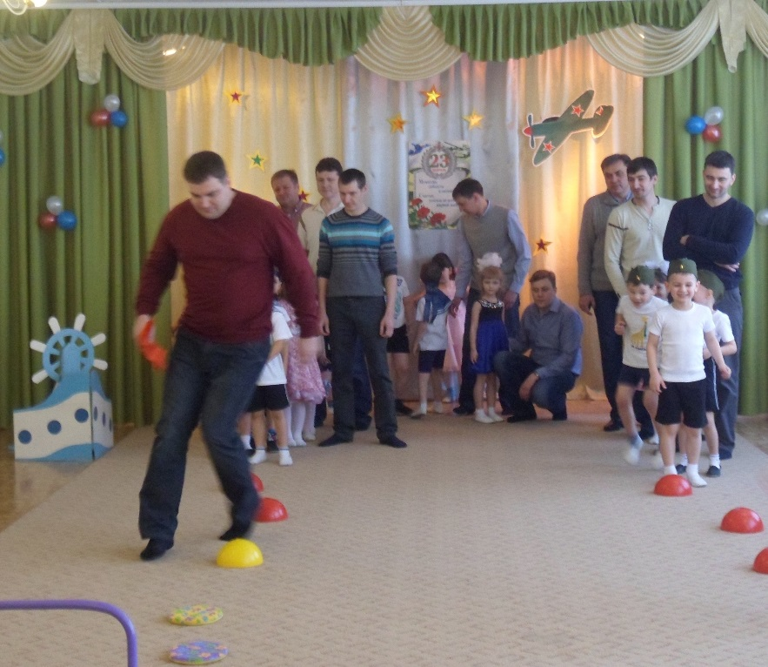
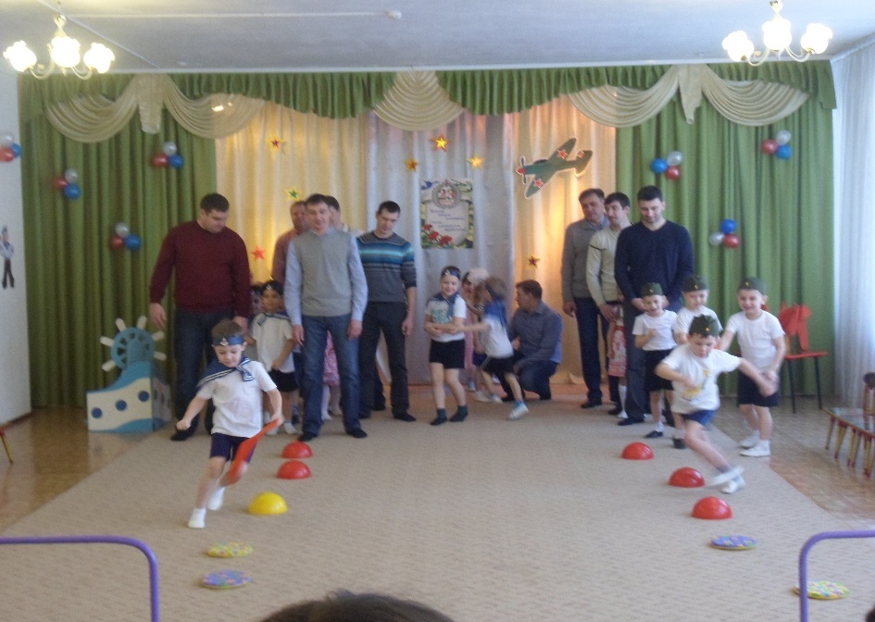
Вместе с папой мы вдвоем, все препятствия пройдем!

Slide 8
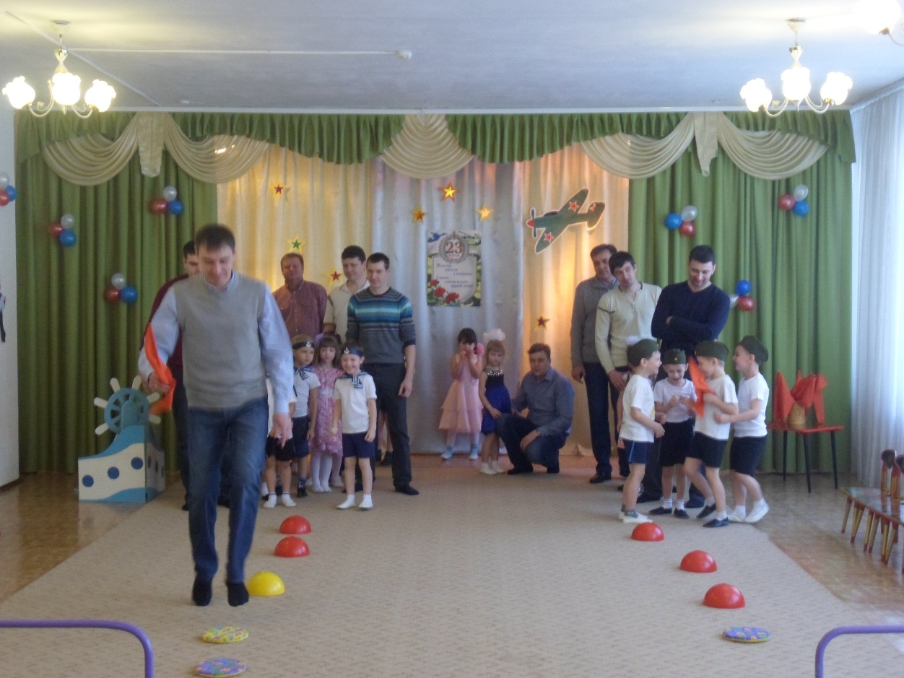

Slide 9
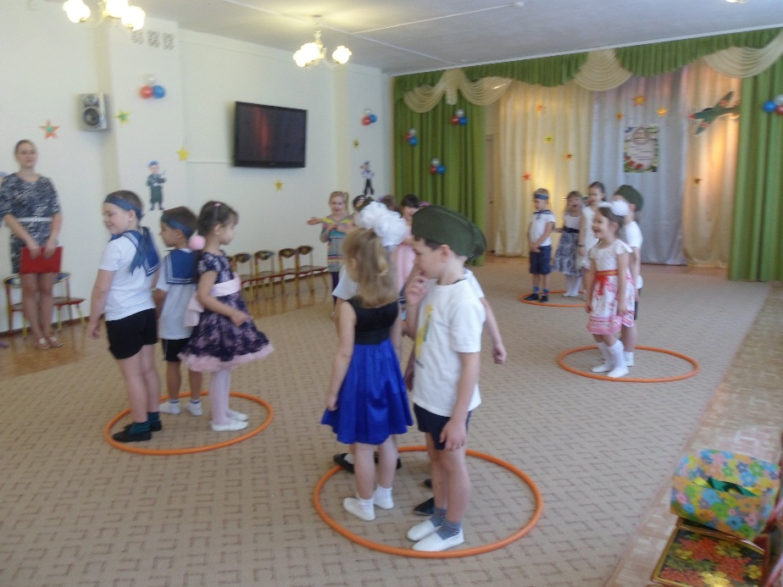
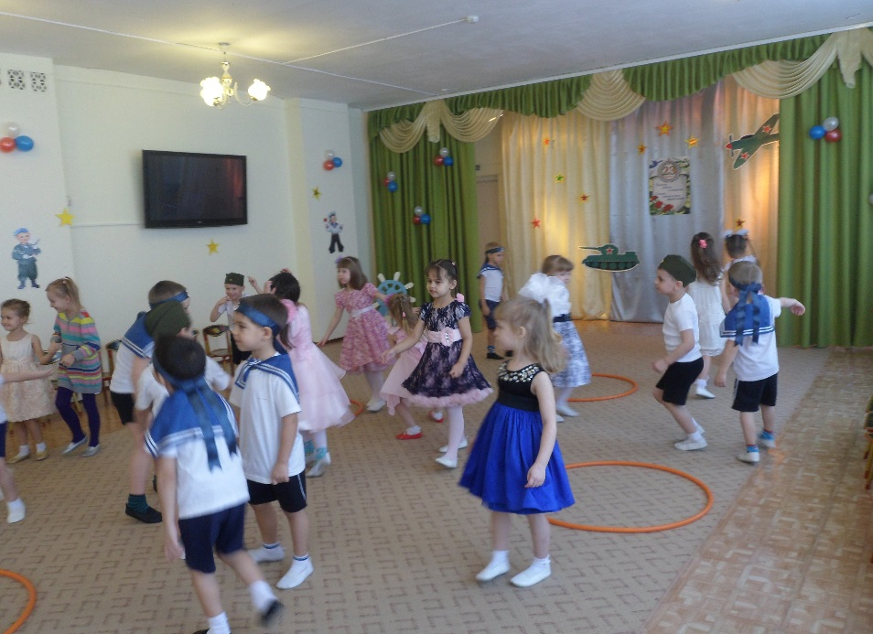
На космической ракете отправляемся в полёт!

Slide 10
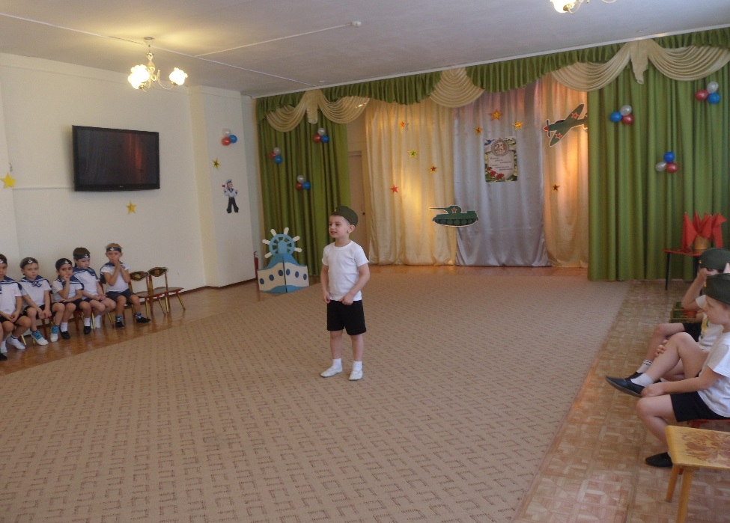
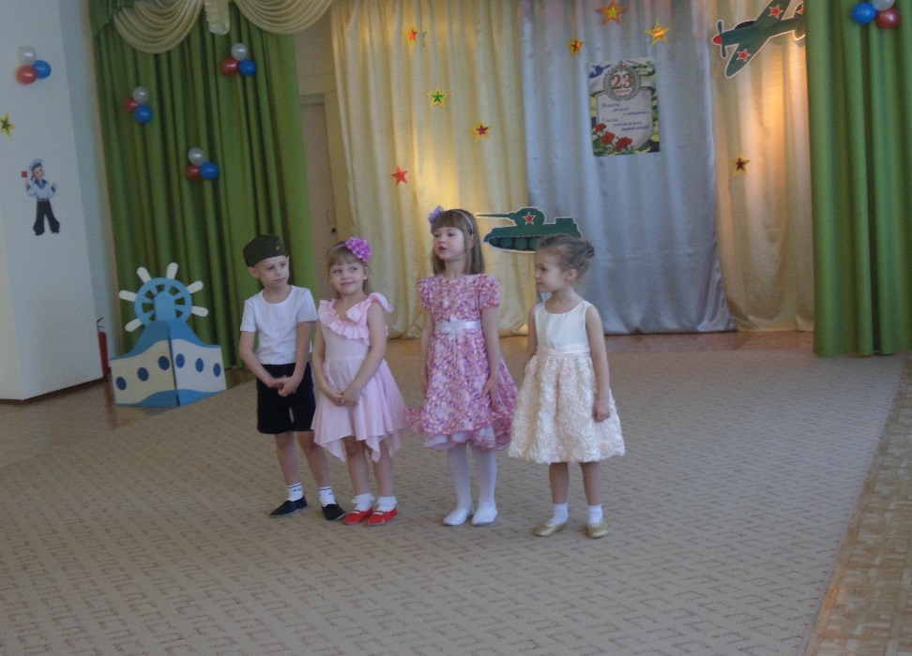

Slide 11
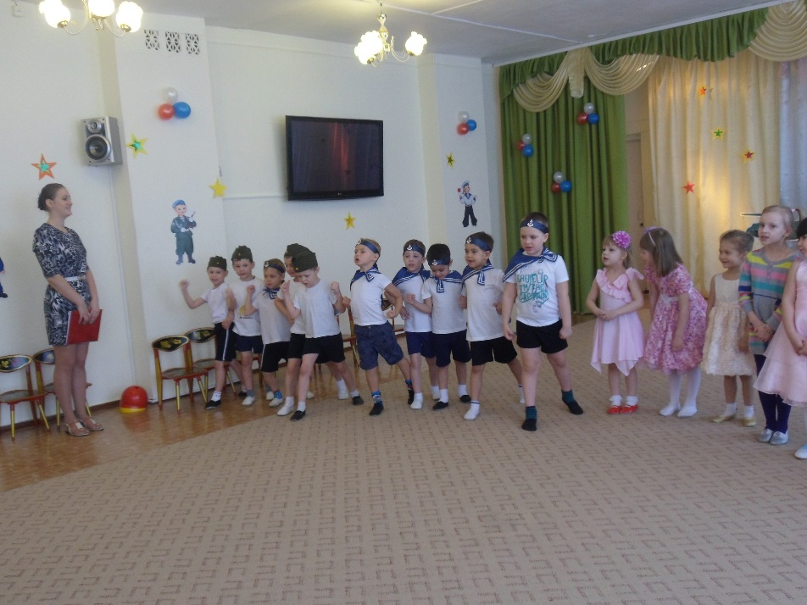
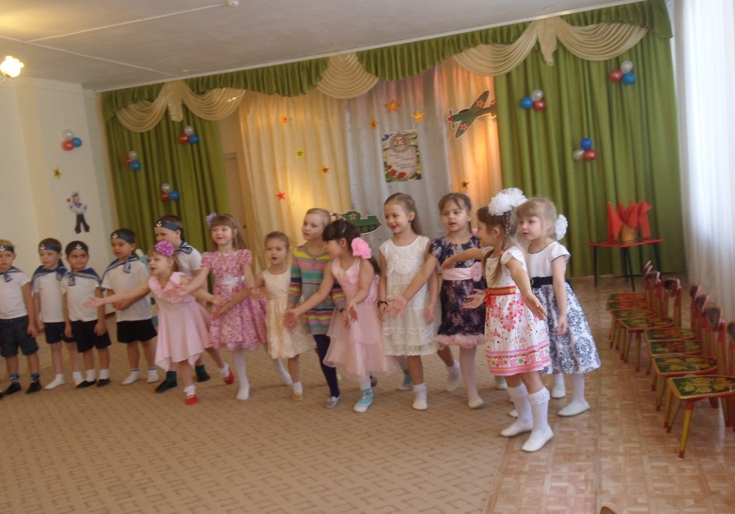
«Мой папа хороший,
На папу очень очень я похожа.
Он сильный и смелый,
Находчивый, веселый и умелый»

Slide 12
Пусть будут в жизнь воплощены Планы, начинания! С Днём защитника страны! Мира! Процветания!

